Slide 1
GERÇEK HİKAYE
81 gün hapiste kaldı. Kimseyi görmesine izin vermediler. Siyahi düşmanlığının zirvede olduğu bir dönemde, iki küçük beyaz kızı öldüren bir zenci, onlar için şeytandı. Tek kişilik hücrede, elinde sadece İncil vardı. Kardeşi, “George olay saatinde hep yanımdaydı.” diye ifade verse de dikkate alınmadı. Stinney ağzından bir itiraf mektubu kaleme alındı ama bundan Stinney’in haberi yoktu. Artık bir umut yoktu, yeşil yol görünmüştü.
George Stinney’in mahkemesi sadece 2 saat sürdü. Yargıç ve tüm jüriler beyazdı. Lehine yapılan şahitlikler dikkate alınmadı. Dedektifler, Stinney’ in 19 kiloluk demir çubukla kızları öldürdüğünü tespit etmişlerdi. Oysa o sadece 40 kilo olan bir çocuktu. Karar verildi ve elektrikli sandalye hazırlandı.

Slide 2
GERÇEK HİKAYE
Ancak koca koca adamlar için hazırlanan düzenek, bu çocuk için uygun değildi. Boyu bile yetişmiyordu. Elinde taşıdığı İncil’i, altına koyarak yükselti yaptılar. Gözyaşları içinde hayata gözlerini yumdu George Stinney.
Aradan yıllar geçti ve 2014 yılında Stinney’ in ailesi yeniden mahkemeye başvurdu. Mahkeme sonucu, Stinney’ in aleyhine yeterli deliller olmadığı ve lehine yapılan gerçekçi şahitliklerin de dikkate alınmadığı için 70 yıl önceki yargılamanın geçerli olmadığına karar verildi. Belki hak yolunu buldu ama geç gelen adalet üzüntü ve pişmanlıktan başka bir şeye yaramadı.

Slide 3
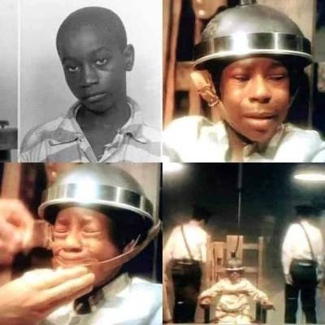
GERÇEK HİKAYE

Slide 4
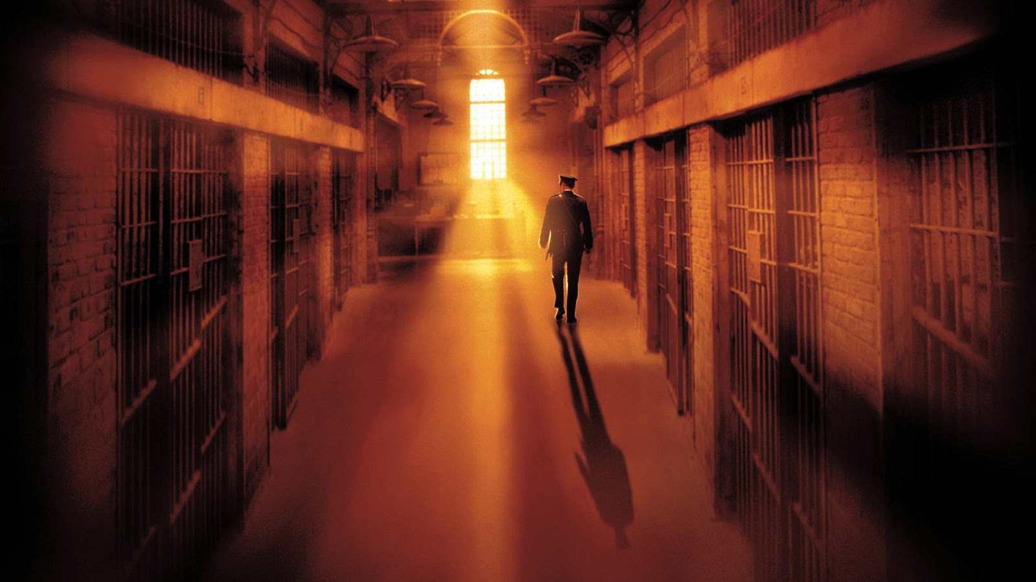
FİLM HAKKINDA BİLGİ
Frank Darabont’un yönetmenliğini üstlendiği,
1999 yılında vizyona çıkan,
Suç, dram, gizem barındıran bir filmdir.
Stephen King’in Yeşil Yol adlı romanından beyaz perdeye aktarılmıştır.

Slide 5
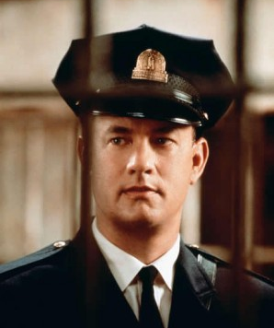
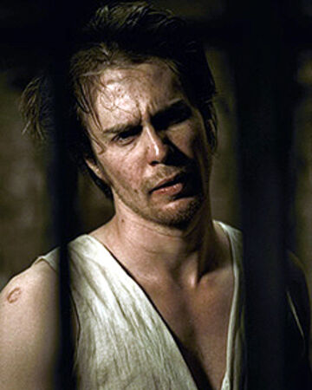
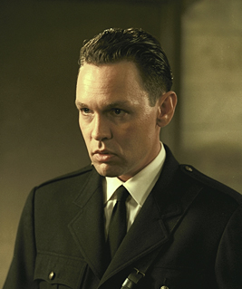
FİLMİN ANA KARAKTERLERİ
JOHN COFFEY
PAUL EDGECOMB
WİLD BİLL (WHARTON)
PERCY WETMORE

Slide 6
FİLMİN ÖZETİ
Filmimiz 1930’lu yıllarda ABD’de ağır suçlar işlemiş ve idam cezaları almış mahkumların bulunduğu Could Mountain Hapisanesinin E Koğuşunda geçmektedir ve hapishane gardiyanlarından Paul Edgecomb’un ağzından olaylar anlatılmaktadır.
Bir gün hapishaneye yeni bir mahkum gelmektedir, bu mahkum dev cüsseli John Coffey’dir. John Coffey iki küçük kıza tecavüz ederek öldürmek suçundan yargılanıp idam cezasına mahkum edilmiştir. John Coffey bir gün Gardiyan Paul’un idrar yolu sıkıntısı çektiğini görür ve onu yanına çağırır yanına gelen gardiyanı kendisine doğru çeker ve onu iyileştirir, iyileştiğini anlayan gardiyan neye uğradığını şaşırır.

Slide 7
FİLMİN ÖZETİ
Mahkumlar hapishaneye getirilirken ‘Yürüyen ölü geliyor’ diyerek bağıran Gardiyan Percy’nin öldürdüğü fareyi dirilten John Coffey gardiyanların ve mahkumların sempatisini kazanır. Percy’nin idam yönetmesi şartıyla başka bir kuruma gitmesi üzerine Paul ile anlaşma yapar.
Mahkumlardan Del’in idam kararı kesinleşir ve bu idamı Percy’nin yönetmesi kararlaştırılır. Gardiyan Paul ve Brutal mahkumlar idam edilmeden önce onlarla konuşarak telkin etmeye çalışıyorlar ama Percy Del idam sandalyesine oturunca onların konuştuğu herşeyin bir yalandan ibaret olduğunu söyleyerek mahkumu kızdırır ayrıca mahkumun daha az acı çekerek ölmesine neden olan başın üstüne konulan süngeri ıslatmadan koyar ve mahkumun kızararak ölmesine sebep olur, Percy ona sorulduğunda hiçbir şey olmamış gibi unuttum demektedir.

Slide 8
FİLMİN ÖZETİ
Hapishane Müdürü Hal’ın karısının hastalığını bile Paul ne yapabileceğini düşünüren aklına John Coffey ‘i hapisten kaçırmak gelir ve John Coffey’i diğer gardiyanlar ile birlikte Percy hariç kaçırmaya koyulurlar. Gerekli hazırlıkları yaparlar ve John Coffey haricinde koğuşta olan mahkum Bill’e uyku ilacı verirler. John’u hücresinden çıkarılır yeşil yolda yürürken birden Bill John’un kolunu tutar, John güçleri sayesinde Bill’nin neler yaptığını görür. Hapisten çıkarılan John Hal’ın karısını iyileştirir.
Normalde John iyileştirdiği hastalıkları öksürerek kendi vücudundan atar John bu sefer atamaz ve hücresine getirilir. Percy’i kilitledikleri tecrit hücresinden çıkarırlar ve John Percy’i kendine çekerek Hal’ın karısından çektiği hastalığı Percy aktararak onu kontrolü altına alır. Percy’i kontrol eden John yaptıklarından ötürü Bill’i Percy’e öldürtür. Billy ölmüştür Percy ise akıl sağlığını kaybetmiştir.

Slide 9
FİLMİN ÖZETİ
Paul John’un yanına gider John Paul’un kolundan tutarak güçleri ile Bill ona dokunduğunda gördüklerini Paul’a gösterir. John Paul’a idam cezasına mahkum edilmesinin sebebinin Bill olduğunu yani o iki küçük kıza tecavüz ederek öldürenin Bill olduğunu gösterir. Paul John’un gösterdikleri karşısında John’un suçsuz olduğuna inanan ve kendi günahlarından dolayı acı çeker ve John yardım etmek ister. Hapisten kaçırmayı teklif eder ama John istemediğini ‘Yoruldum, patron. Yollarda yağmurdaki bir serçe kadar yalnız olmaktan yoruldum. Yanımda hiç arkadaş olmamasından bıktım. Nereye gideceğimizi, nereden geldiğimizi söyleyecek biri. İnsanların birbirine kötü davranmasından bıktım. Her gün dünyada hissettiğim ve duyduğum acılardan bıktım. Çok fazla var, sanki her an için kafama cam parçaları batıyor. Anlıyor musun?’ diyerek reddeder.

Slide 10
FİLMİN ÖZETİ
Onun için bir şeyler yapmak isteyen gardiyanların ısrarı sonucu sinema filmi izlemek istediğini söyler, gardiyanlar onun bu isteğini yerine getirir. John’un idam günü gelir John her şeyin farkındadır, John’u idam sandalyesine bağlarlar ve kafasına örtüyü geçirmek isterler ama John ‘Karanlıktan korkuyorum patron lütfen ışıkları kapatma ‘der onun isteğine yerine getirirler ve gardiyanların ve idam salonundakiler Paul’un emri ile idamın gerçekleşir ve John Coffey ölmüştür. John ‘u öldürdüğü için tüm sevdiklerinin ölümünü gören Paul kendinin Tanrı tarafından lanetlendiğini düşünür.

Slide 11
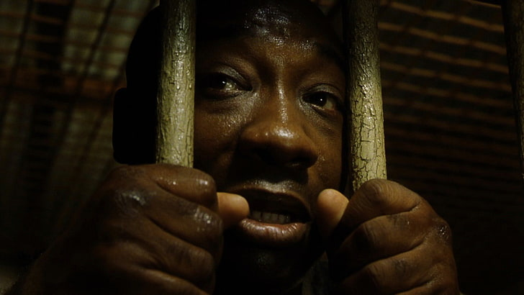
İNSAN HAKLARININ İHLAL EDİLDİĞİ DURUMLAR
Öncelikle,
"İnsan Hakları Evrensel Bildirgesi" 6 Nisan 1949 tarihinde yayınlanmıştır. Film 1935 yılını konu almaktadır.

Slide 12
İNSAN HAKLARININ İHLAL EDİLDİĞİ DURUMLAR
Madde 1: Bütün insanlar özgür, onur ve haklar bakımından eşit doğarlar. Akıl ve vicdana sahiptirler, birbirlerine karşı kardeşlik anlayışıyla davranmalıdırlar.
Filmde;
Mahkumların idamlarının halka açık şekilde yapılması,
Gardiyan Percy tarafından mahkumlara ve diğer gardiyanlara sergilenen davranışlar onur kırıcıdır.

Slide 13
İNSAN HAKLARININ İHLAL EDİLDİĞİ DURUMLAR
Madde 2: Herkes, ırk, renk, cinsiyet, dil, din, siyasal veya başka bir görüş, ulusal veya sosyal köken, mülkiyet, doğuş veya herhangi başka bir ayrım gözetmeksizin bu Bildirge ile ilan olunan bütün haklardan ve bütün özgürlüklerden yararlanabilir. Ayrıca, ister bağımsız olsun, ister vesayet altında veya özerk olmayan ya da başka bir egemenlik kısıtlamasına bağlı ülke yurttaşı olsun, bir kimse hakkında, uyruğunda bulunduğu devlet veya 203 İnsan Hakları Evrensel Beyannamesi ülkenin siyasal, hukuksal veya uluslararası statüsü bakımından hiçbir ayrım gözetilmeyecektir.
John Coffey siyahi olduğu için Gardiyan Percy ve Mahkum Bill tarafından ırkçı söylemlere maruz kalması,
Gardiyan Percy valinin yeğeni olduğu için diğer çalışanlardan üstünmüş gibi davranıp onları tehdit etmesi bu maddeye aykırıdır.

Slide 14
İNSAN HAKLARININ İHLAL EDİLDİĞİ DURUMLAR
Madde 3: Yaşamak, özgürlük ve kişi güvenliği herkesin hakkıdır.
Gardiyan Percy’nin, Mahkum Bill’i öldürerek yaşama hakkını elinden alması bu maddeye aykırıdır.
Bill’in gardiyanları kandırması ve onlara saldırması bu maddeye aykırıdır.

Slide 15
İNSAN HAKLARININ İHLAL EDİLDİĞİ DURUMLAR
Madde 5: Hiç kimseye işkence yapılamaz, zalimce, insanlık dışı veya onur kırıcı davranışlarda bulunulamaz ve ceza verilemez.
Mahkum Bill’in gardiyanların üzerine işemesi ve onlara sürekli saldırması,
Gardiyan Percy’nin Mahkum Dell’in parmaklarını kırması ve Dell idam edilirken, ıslatılıp başına konulması gereken süngeri kasten ıslatmadan başına koyarak feci şekilde can vermesine sebep olması bu maddeye aykırıdır.

Slide 16
İNSAN HAKLARININ İHLAL EDİLDİĞİ DURUMLAR
Madde 6: Herkesin, her nerede olursa olsun, hukuksal kişiliğinin tanınması hakkı vardır.
Madde 7: Herkes yasa önünde eşittir ve ayrım gözetilmeksizin yasanın korunmasından eşit olarak yararlanma hakkına sahiptir. Herkesin bu Bildirgeye aykırı her türlü ayrım gözetici işleme karşı ve böyle işlemler için yapılacak her türlü kışkırtmaya karşı eşit korunma hakkı vardır.
Madde 8: Herkesin anayasa yada yasayla tanınmış temel haklarını çiğneyen eylemlere karşı yetkili ulusal mahkemeler eliyle etkin bir yargı yoluna başvurma hakkı vardır.
Filmde bu maddelere aykırı bir sahne bulunmuyor fakat John Coffey’nin hakkı olmasına rağmen avukatı bile ona inanmıyordu.

Slide 17
İNSAN HAKLARININ İHLAL EDİLDİĞİ DURUMLAR
Madde 23.1: Herkesin çalışma, işini serbestçe seçme, adaletli ve elverişli koşullarda çalışma ve işsizliğe karşı korunma hakkı vardır.
Gardiyan Percy’nin diğer gardiyanları sürekli tehdit ederek adaletsiz bir ortam oluşturması bu maddeye aykırıdır.

Slide 18
İNSAN HAKLARININ İHLAL EDİLDİĞİ DURUMLAR
Madde 28: Herkesin bu Bildirgede öngörülen hak ve özgürlüklerin gerçekleşeceği bir toplumsal ve uluslararası düzene hakkı vardır.
Notes:
Genel olarak yaşama hakkının elinden alınması, ırkçılık yapılması, onur kırıcı davranışların sergilenmesi (üzerine işeme ve kusma), kişi güvenliğinin tehlikeye atılması (hapishaneden kaçış) gibi kurallar ihmal edilmiştir.

Slide 19
İNSAN HAKLARININ İHLAL EDİLDİĞİ DURUMLAR
Madde 29.2: Herkes haklarını kullanırken ve özgürlüklerinden yararlanırken, başkalarının hak ve özgürlüklerinin tanınması ve bunlara saygı gösterilmesinin sağlanması ve demokratik bir toplumda genel ahlak ve kamu düzeniyle genel refahın gereklerinin karşılanması amacıyla yalnız yasayla belirlenmiş sınırlamalara bağlı olur.
Gardiyan Percy’nin diğer gardiyan ve mahkumlara tavrı,
Gardiyanların Percy’i hücreye kitlemesi, Mahkum Bill’i bayıltması onların özgürlüklerini kısıtlamaktadır ve bu maddeye aykırıdır.

